Slide 1
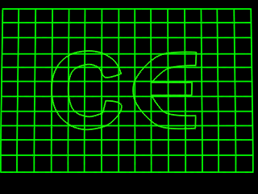

Slide 2

Introduction
What is Data Communication
แนะนำการสื่อสารข้อมูล
NEXT

Slide 3
Introduction
ข้อมูลเบื้องต้นของการสื่อสารข้อมูล
ประโยชน์ของการสื่อสารข้อมูล
(Why Study Data Communication)
การสื่อสารข้อมูล (What is Data communication)
ระบบเครือข่าย (Network)
โปรโตคอลและมาตรฐาน (Protocol and Standard)
EXIT
PREVIOUS
NEXT
Notes:
ในหัวข้อ Introduction นี้ จะนำเสนอหัวข้อดังนี้
ประโยชน์ของการสื่อสารข้อมูล
(Why Study Data Communication)
การสื่อสารข้อมูล (What is Datacommunication)
ระบบเครือข่าย (Network)
โปรโตคอลและมาตรฐาน (Protocol and Standard)

Slide 4
ประโยชน์ของเรียนรู้การสื่อสารข้อมูล
(Why Study Data Communication)
ปัจจุบันการหาข้อมูลเพื่อใช้ในการทำงาน หรือการตัดสินใจในด้านต่างๆ ต้องแข่งกันด้วยความรวดเร็ว และสื่อต่างๆในปัจจุบันมีมากมาย สิ่งสำคัญคือความถูกต้องและรวดเร็ว การใช้สืออิเล็กทอรนิกส์ในการสื่อสารข้อมูลต่างๆ เป็นวิธีที่ได้รับความนิยมมากที่สุด ตัวอย่างการใช้งานสำคัญ เช่น การใช้งานในระบบอินเตอร์เนต การค้นหาข้อมูล การรับ-ส่ง E-mail การประชุมผ่านอินเตอร์เนต ระบบ Paperless แจ้งข้อมูลภายในสำนักงาน ห้องสมุดOnline Voice Over IP ซึ่งแต่ละรูปแบบมีการพัฒนาตลอดมา และมีการขยายตัวในการใช้งานเพิ่มขึ้น ความรู้ความเข้าใจในการสื่อสารข้อมูลนี้ ทำให้สามารถใช้งานได้เข้าใจ และเป็นพื้นฐานในการประยุกต์เรียนรู้เพิ่มเติมเพื่อเป็นผู้จัดการ หรือพัฒนาระบบการสื่อสารข้อมูลต่อไป
EXIT
PREVIOUS
NEXT

Slide 5
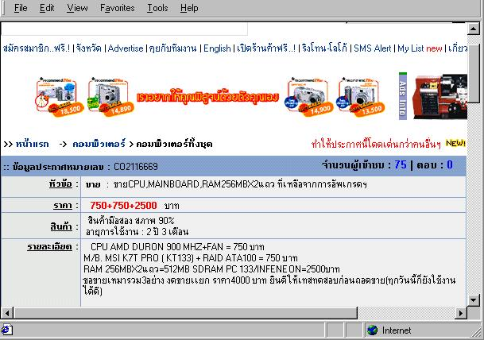
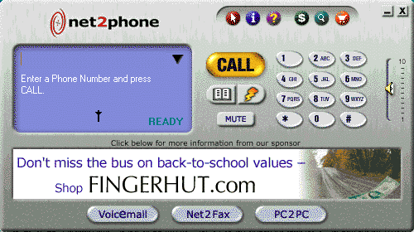
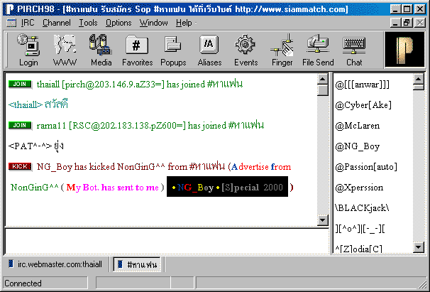
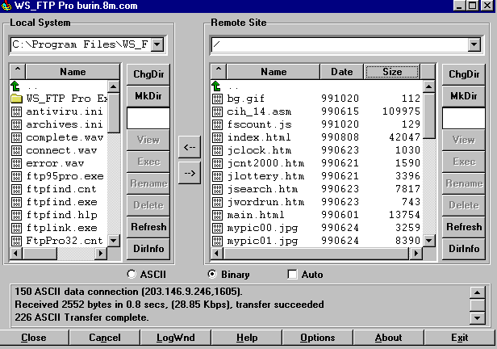
ประโยชน์ของการสื่อสารข้อมูล
(Why Study Data Communication)
EXIT
PREVIOUS
NEXT
Notes:
-การประกาศขายสินค้าทางอินเตอร์เน็ต
เป็นทางเลือกที่ราคาถูก ง่าย รวดเร็ว ทำให้มีโอกาสซื้อขายของได้มากขึ้น
-บริการ Voice Over IP
บริการโทรศัพท์จากคอมพิวเตอร์ สู่คอมพิวเตอร์ด้วยกันในเครือข่าย หรือโทรศัพท์พื้นฐานในสหรัฐอเมริกา
-บริการ Real Time Chat
เป็นการสร้างกลุ่มการติดต่อชนิดใหม่ สามารถหาเพื่อนใหม่ และแลกเปลี่ยนข้อมูลต่างๆ
-บริการ FTP
เป็นรูปแบบการ รับ - ส่ง file ผ่านทางเครือข่าย ระหว่าง Client กับ Sever

Slide 6
การสื่อสารข้อมูล (What is Data Communication)
คือ การเชื่อมต่อและแลกเปลี่ยนข้อมูลระหว่างคอมพิวเตอร์ ตั้งแต่ 2 ตัวขึ้นขึ้นไปผ่านอุปกรณ์เชื่อมต่อที่อยู่ใกล้หรือไกลออกไป
ซึ่งต้องใช้องค์ประกอบหลายอย่าง โดยเฉพาะการเชื่อมต่อ เครื่องคอมพิวเตอร์ ยิ่งมาก และกว้างไกล ก็ต้องใช้การจัดการข้อมูลหลายอย่าง ตามทฤษฎีการสื่อสารข้อมูล
EXIT
PREVIOUS
NEXT

Slide 7



ส่วนประกอบของการสื่อสารข้อมูล
ผู้ส่ง(Sender)
to-เครื่องสีเหลือง-
to-เครื่องสีเหลือง-
ผมรักแม่ครับ
ขอให้แม่สุขภาพดี
ขอให้แม่โชคดี
ขอตังด้วยครับ
เครื่องน้ำเงิน
สื่อกลาง(Medium)
ผู้รับ(Reciver)
to-เครื่องสีเหลือง-
ผมรักแม่ครับ
ขอให้แม่สุขภาพดี
ขอให้แม่โชคดี
ขอตังด้วยครับ
เครื่องน้ำเงิน
ข้อมูล(Message)
โปรโตคอล (Protocol)
EXIT
PREVIOUS
NEXT
Notes:
จากรูป ข้อมูลผ่านการพิมพ์และส่งจากผู้ส่งสู่ผู้รับ ผ่านสื่อกลางคือสายสัญญาณที่ต่อระหว่างคอมพิวเตอร์
ส่วนที่ใช้กำหนดว่าต้องการให้ใครเป็นผู้รับ และต้องใช้งานข้อมูลอย่างไร คือ โปรโตคอล

Slide 8
ประสิทธิภาพของการสื่อสารข้อมูล
การตัดสินใจเลือกใช้ ระบบสื่อสารข้อมูลแบบใด จะต้องพิจารณาดังนี้
1. ราคาของสื่อ
2. ความเร็วในการรับ-ส่งข้อมูล
3. อัตราผิดพลาดของข้อมูล
4. ความปลอดภัย
EXIT
PREVIOUS
NEXT

Slide 9
ราคาของสื่อ
ปัจจุบัน รูปแบบของการสื่อสารมีให้เลือกมากมาย ส่วนรายละเอียดปลีกย่อยก็มีข้อแตกต่างกันไป และบริการก็ต่างกัน เช่น สายสื่อสารข้อมูลก็มีหลายชนิด แต่ละชนิดใช้กับอุปกรณ์ต่างกันไป ชนิดเดียวกันก็มีหลายบริษัทจำหน่าย บางบริษัทก็รวมค่าเดินสายให้ แต่ราคาอาจแพงกว่า ซื้อมาเดินเอง แต่สะดวกกว่า แต่ข้อสำคัญที่สุดควรกำหนดความเร็วขั้นต่ำของความต้องการใช้ก่อน แล้วเลือกหาอุปกรณ์และสื่อที่ใช้ความเร็วใกล้เคียงข้อกำหนดมา หากไม่ได้ต้องหาช่องเชื่อมต่อที่เร็วขึ้น
EXIT
PREVIOUS
NEXT

Slide 10
ความเร็วในการรับ-ส่งข้อมูล (Speed)
ปัจจุบันสื่อสัญญาณมีความเร็วสูงมาก แต่การ นำมาใช้งานหากองค์กรใช้อุปกรณ์ต่างๆมีความเร็วไม่มาก็ไม่จำเป็นต้องใช้สื่อความเร็วสูง แต่ในช่วงที่มีขนาดข้อมูลมาก ก็ควรใช้สื่อที่มีความเร็วสูงขึ้น เช่น ในการติดต่อระหว่างอุปกรณ์ดูแลตู้ข่ายโทรศัพท์ อาจใช้พอร์ตและสาย Serial และระบบเครือข่ายภายในใช้ Lan สาย UTP แล้วเช่า Lease Line ออกสู่ Internet ขนาด 4 Mbps
EXIT
PREVIOUS
NEXT

Slide 11
อัตราการผิดพลาดของข้อมูล
ในระบบเครือการออกแบบขั้นต้นหากใช้ความเร็วในการส่งข้อมูล เกินประสิทธิภาพของสื่อและอุปกรณ์ ความผิดพลาดของระบบ ทำให้ต้องทวนข้อมูล หรือการสื่อสารอาจล้มเหลวได้ หากต้องทำระบบ หรือเลือกผู้ให้บริการระบบ ควรดูอัตราผิดพลาดในขณะที่ใช้ความเร็วเต็มที่ของข้อตกลง หรือความต้องการของเราด้วย
EXIT
PREVIOUS
NEXT

Slide 12
ความปลอดภัย (Security)
เป็นข้อสำคัญข้อหนึ่ง เนื่องจากมีข้อมูลมากที่จำเป็นต้องเป็นความลับหรือ ไม่ต้องการสูญเสีย การป้องกันการเข้าถึงข้อมูลที่ไม่ได้รับอนุญาตจึงเป็นสิ่งสำคัญ รวมทั้งระบบควรมี Firewall ที่เชื่อถือได้มาป้องกันข้อมูล หรือสื่อสัญญาณที่ใช้ตัวนำทองแดง ก็อาจถูกเชื่อม (Tap) สายนำไปใช้โดยไม่สามารถรู้ได้
การซ่อมแซมระบบก็เป็นข้อพิจารณาด้วย คือหากระบบมีปัญหาเช่น สายขาด อุปกรณ์เสีย ความเร็วในการซ่อมแซมช่วยให้ใช้งานระบบได้อย่างไม่มีปัญหา
มาตรฐานของระบบ หากเป็นมาตรฐานเก่ามากไม่มาตรฐาน อาจไม่มีการพัฒนาต่อ อาจหาอุปกรณ์สำรองไม่ได้ ก็ไม่สมควรใช้
EXIT
PREVIOUS
NEXT

Slide 13
ระบบเครือข่าย(Network)
คือ ระบบการนำเครื่องคอมพิวเตอร์หรือจุดปลายทาง(Terminal) หลายๆ มาเชื่อมรวมกันไว้ เพื่อประโยชน์ในการสื่อสารข้อมูลระหว่างกันทั้งหมด การโยงสื่อถึงกันทั้งหมดเป็นพื้นฐานการเชื่อมโยงแต่มีราคาสูงมาก การช่วยกันส่งต่อ หรือมีอุปกรณ์ช่วยกระจายสัญญาณจึงทำให้ระบบเครือข่ายแพร่หลายขึ้น
EXIT
PREVIOUS
NEXT

Slide 14
การดำเนินการผ่านเครือข่าย (Network processing)
การใช้ประโยชน์ของเครือข่าย คือการสื่อสารข้อมูล ทำให้สามารถใช้คอมพิวเตอร์ หรือปลายทาง ที่เหมาะสมกับ ข้อมูลได้ การจัดการการดำเนินการ ต่างๆ แบ่งออกเป็นสองวิธีคือ
1. การดำเนินการโดยส่วนกลาง (Centralize Processing )
2. การกระจายการดำเนินกลาง (Distributed Processing)
EXIT
PREVIOUS
NEXT

Slide 15
1.การดำเนินการโดยส่วนกลาง(Centralize Processing)
ระบบจัดการทุกอย่างในเครื่องกลางหรือกลุ่มคำนวณกลางเพียงเท่านั้น โดยรับข้อมูลจากลูกข่ายปลายทางและจะให้ผลไปยังลูกข่าย เช่น เครือข่ายธนาคาร เครือข่ายการขายของในศูนย์การค้า ทั้งนี้เพื่อความปลอดภัยและถูกต้องในการรวบรวมข้อมูล
ข้อดี 1.จัดการง่าย โดยใช้โปรแกรมประมวลผลที่ Sever ตัวเดียว แล้ว ใช้โปรแกรมย่อยลงในปลายทาง (Terminal)
2.ใช้ปลายทาง (Terminal) เฉพาะอย่างที่ไม่ต้องมีประสิทธิภาพใน การประมวลผลเฉพาะได้ เช่น เครื่องขายของ หรือเครื่อง ATM
3.มีความปลอดภัยต่อการเปลี่ยนแปลงของข้อมูล
EXIT
PREVIOUS
NEXT

Slide 16
1.การดำเนินการโดยส่วนกลาง(Centralize Processing)
ข้อเสีย 1. ต้องรอข้อมูลในการส่งไปประมวลผลและรอรับข้อมูลที่ ประมวลผลเสร็จแล้ว
2. ตัวประมวลผลกลางต้องน่าเชื่อถือมาก หรือมีระบบสำรอง
ข้อมูลขนาดใหญ่
EXIT
PREVIOUS
NEXT

Slide 17
2.การกระจายการดำเนินการ(Distributed Processing)
ระบบนี้ส่วนกลางจะทำหน้าที่ ให้ชุดคำสั่ง(Source) และตอบรับผลการร้องขอชุดคำสั่งต่างๆ แล้วให้ Terminal นำไปจัดการประมวลผลและเก็บผลการประมวลผลไว้ หรือทำหน้าที่เพียงทางผ่านข้อมูลระหว่างเครื่องลูกข่ายทั้งหมด เช่น WWW ของระบบเครือข่ายอินเตอร์เนต
ข้อดี 1. การช่วยกระจายข้อมูลกันทำให้มีโอกาสในการล่มทั้งระบบต่ำ
2. ใช้หลายเครื่องช่วยกันประมวลผลทำให้ทำงานเร็วขึ้น
ข้อเสีย 1. บางกรณี Source มีขนาดใหญ่มาก ทำให้การใช้งานช้า
2. ถ้าเป็นระบบที่มีฐานข้อมูล ต้องติดต่อส่วนกลางทวนข้อมูลใหม่
EXIT
PREVIOUS
NEXT

Slide 18
มาตรฐานของ ระบบเครือข่าย (Network Criteria)
ความสามารถของเครือข่ายที่ต้อง พิจารณาตามมาตรฐานเพื่อหาประสิทธิภาพและประสิทธิผลของเครือข่ายนั้น มีดังนี้
การทำงาน (Performance) พิจารณา
- จำนวนของผู้ใช้
- ชนิดของสื่อที่จะใช้ (speed , data rate , throughput)
- Hardware (speed , Capacity)
- Software
EXIT
PREVIOUS
NEXT

Slide 19
มาตรฐานของ ระบบเครือข่าย (Network Criteria)
ความน่าเชื่อถือ (Reliability) พิจารณา
- ความถี่ในการล้มเหลว
- ความเร็วในการกู้คืนของข้อมูล
- มีการป้องกันการเสียหาย
ความปลอดภัย (Security) พิจารณา
- ระวังการเข้าถึงข้อมูลโดยที่ไม่มีสิทธิ
ระดับต่ำ = Password + Code
ระดับสูง = การเข้ารหัส
- ไวรัสคอมพิวเตอร์
EXIT
PREVIOUS
NEXT

Slide 20
โปรโตคอลและมาตรฐาน (Protocol and Standard)
โปรโตคอล
คือ ข้อกำหนดเกี่ยวกับการแลกแปลี่ยนข้อมูลระหว่างระบบตั้งแต่ สองระบบ ให้ระบบต่างๆ เข้ากันได้ เพราะฉะนั้นจึงเป็นข้อกำหนดให้ ผู้สร้างแต่ละระบบตกลงใช้ระบบเดียวกันนี้เพื่อให้สามารถใช้งานร่วมกันได้เมื่อต้องการเชื่อมต่อโดยไม่ยุ่งยาก ถูกกำหนดโดยสองลักษณะ
1. โดยสภาพ คือ ต้องสร้างระบบให้ติดต่อกับระบบเดิมที่ใช้อยู่แล้ว เช่น TCP/IP เป็นระบบใหญ่ในอินเตอร์เน็ต ผู้พัฒนาส่วนใหญ่ก็จะสร้างระบบให้ใช้งานร่วมกับ TCP/IP ได้
2. โดยกฏ บังคับ ซึ่งตั้งโดยองค์กรการพัฒนาระบบเครือข่ายนานาประเทศ ให้มีรูปแบบการติดต่อที่เข้ากันได้
EXIT
PREVIOUS
NEXT

Slide 21
จบเนื้อหา Introduction
EXIT
PREVIOUS

